Slide 1

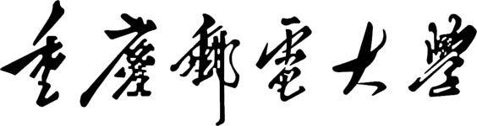

基于众核平台的web流量产生系统研究
答辩人：唐小军
专业：信息与通信工程
导 师：唐红 教授
答辩时间：2016.3.29
Notes:
各位老师，各位同学，大家下午好，我叫唐小军，我的论文题目是移动P2P网络通信机制的设计与实现

Slide 2

主要内容
1
论文内容
2
研究成果
基于众核平台的web流量产生系统研究
2
Notes:
我将从以下三个方面对本次答辩的内容进行阐述

Slide 3
论文结构
1
  绪论
  系统需求分析与总体设计
  关键技术研究
  基于Tilera众核平台的系统并行化设计
  系统详细设计与实现
  系统测试与结果分析
  总结与展望
基于众核平台的web流量产生系统研究
3
Notes:
首先，对论文的研究背景及现状进行分析。随着移动终端的普及以及移动通信技术的快速发展，满足人们“随时随地、移动共享”的移动P2P技术已经引起了业界研究者的广泛关注。移动P2P网络的通信机制直接影响了移动P2P网络的性能，因此，对移动P2P网络通信机制的研究具有重要的实际应用价值。
移动P2P网络的底层物理网络可分为如下三种。然而，由于蜂窝网络较大的传输时延、较低的传输带宽，严重影响了移动P2P网络的性能；由于AP接入点分布的局限性以及AP接入点有限的覆盖范围，也使得WLAN在移动P2P网络中难以普遍地使用；而高昂的蜂窝网络流量资费又是一个我们不得不考虑的重要因素。
对于基于近距离无线通信技术的一跳网络和Ad-hoc网络，由于近距离无线通信技术有限的通信范围，也严重地制约了一跳网络和Ad-hoc网络的适用性

Slide 4
  第1章 绪论
1
1.1 研究背景及意义
1.2 研究现状
1.2.1 Web流量产生器研究现状
1.2.2 众核处理器的发展及应用现状
1.3 论文主要研究工作及贡献
1.3.1 研究目标
1.3.2 主要工作及贡献
1.3.3 论文组织结构
基于众核平台的web流量产生系统研究
4
Notes:
因此，****。
当节点距离较远时，节点间通过有设施网络进行数据交互，****。通过在两种网络模式间反复、自由地选择，从而实现更高的数据传输速率以及更低的网络通信费用

Slide 5
  第2章 系统需求分析与总体设计
1
2.1 设计目标
2.2 系统需求分析
2.2.1 功能需求分析
2.2.2 性能需求分析
2.3 系统总体设计
2.3.1 系统软件结构设计
2.3.2 系统功能模块设计
2.4 本章小结
基于众核平台的web流量产生系统研究
4
Notes:
因此，****。
当节点距离较远时，节点间通过有设施网络进行数据交互，****。通过在两种网络模式间反复、自由地选择，从而实现更高的数据传输速率以及更低的网络通信费用

Slide 6
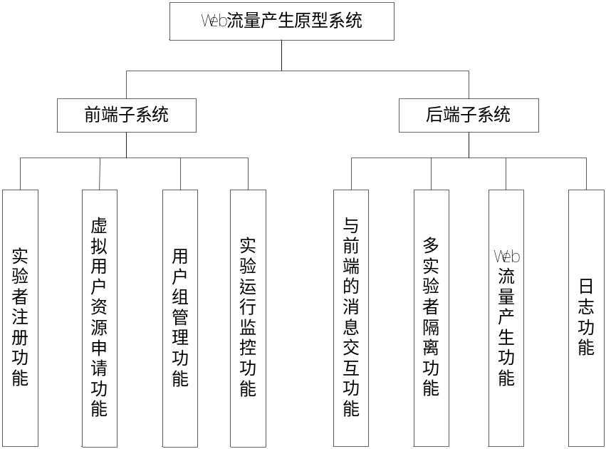
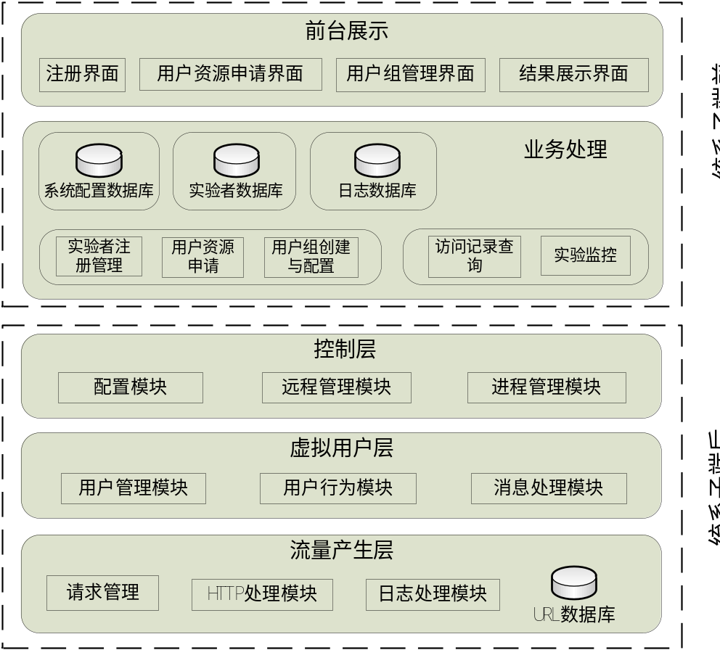
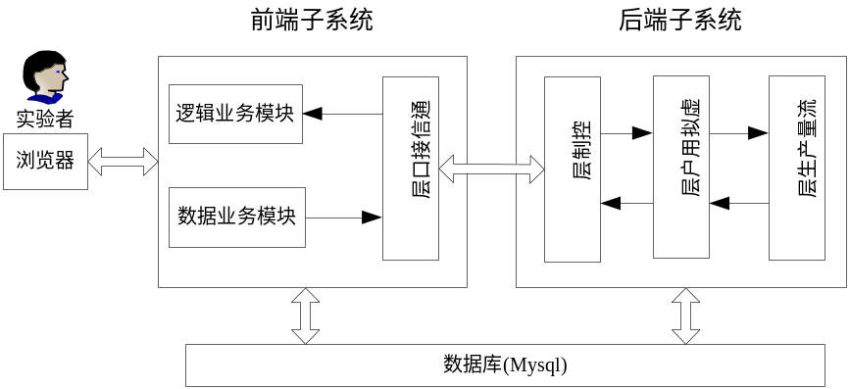
  功能需求分析与总体设计
1
基于众核平台的web流量产生系统研究
4
Notes:
因此，****。
当节点距离较远时，节点间通过有设施网络进行数据交互，****。通过在两种网络模式间反复、自由地选择，从而实现更高的数据传输速率以及更低的网络通信费用

Slide 7
  第3章 关键技术研究
1
3.1 Web用户模拟方法研究
3.1.1 HTTP协议分析
3.1.2 Web用户行为模拟方法
3.1.3 基于三次样条插值的大尺度用户控制方法
3.2 提高系统并发性能的方法研究
3.2.1 Linux内核参数优化
3.2.2 基于事件驱动的并发
基于众核平台的web流量产生系统研究
4
Notes:
因此，****。
当节点距离较远时，节点间通过有设施网络进行数据交互，****。通过在两种网络模式间反复、自由地选择，从而实现更高的数据传输速率以及更低的网络通信费用

Slide 8
  第4章 基于Tilera众核平台的系统并行化设计
1
4.1 Tilera众核平台的并行编程技术
4.1.1 Tile-Gx36平台简介
4.1.2 Tilera众核的并行编程
4.2 系统流程分析
4.3 系统并行化设计
4.3.1 任务分解
4.3.2 任务映射
4.3.3 任务间的通信方案
4.3.4 基于最小请求数的动态负载均衡
4.4 本章小结
基于众核平台的web流量产生系统研究
4
Notes:
因此，****。
当节点距离较远时，节点间通过有设施网络进行数据交互，****。通过在两种网络模式间反复、自由地选择，从而实现更高的数据传输速率以及更低的网络通信费用

Slide 9
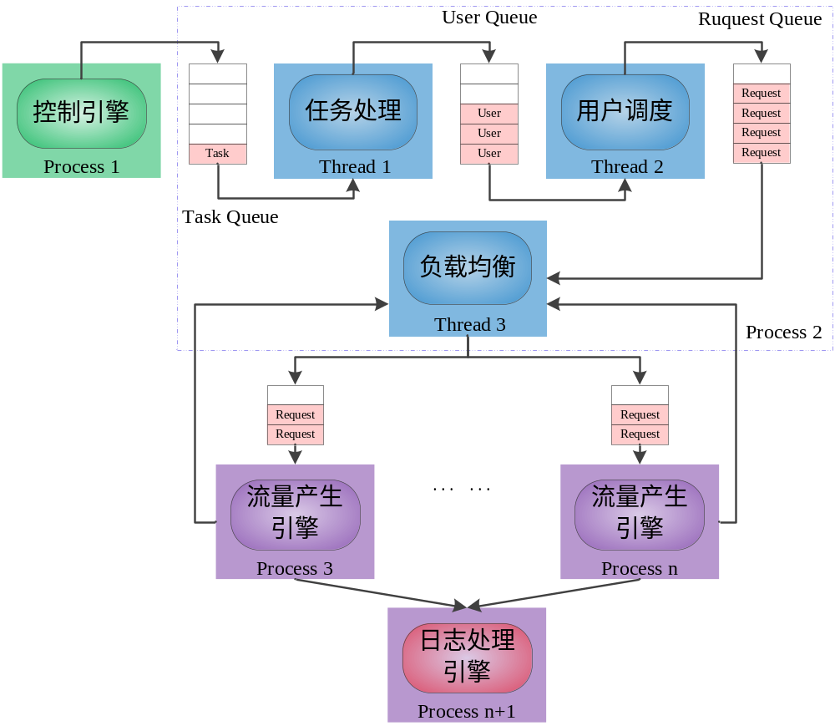
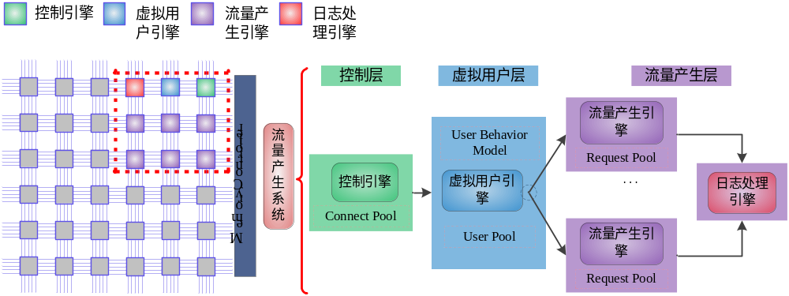
  第4章 系统并行化流程
基于众核平台的web流量产生系统研究
4
Notes:
因此，****。
当节点距离较远时，节点间通过有设施网络进行数据交互，****。通过在两种网络模式间反复、自由地选择，从而实现更高的数据传输速率以及更低的网络通信费用

Slide 10
  第5章 系统详细设计与实现
5.1 控制层设计与实现
5.1.1 进程管理模块
5.1.2 配置模块
5.1.3 远程管理模块
5.2 虚拟用户层设计与实现
5.2.1 用户管理模块
5.2.2 用户行为模块
5.2.3 负载均衡模块
5.3 流量产生层设计与实现
5.3.1 请求管理模块
5.3.2 HTTP处理模块
5.3.3 流量日志处理模块
5.4 本章小结
1
基于众核平台的web流量产生系统研究
4
Notes:
因此，****。
当节点距离较远时，节点间通过有设施网络进行数据交互，****。通过在两种网络模式间反复、自由地选择，从而实现更高的数据传输速率以及更低的网络通信费用

Slide 11
  第6章 系统测试与结果分析
6.1 测试环境
6.2 系统功能测试
6.2.1 前端功能测试
6.2.2 后端功能测试
6.3 系统性能测试
6.3.1 流量的自相似性测试
6.3.2 大尺度的流量产生测试
6.3.4 并发性能测试
6.3.5 稳定性测试
6.4 本章小结
1
基于众核平台的web流量产生系统研究
4
Notes:
因此，****。
当节点距离较远时，节点间通过有设施网络进行数据交互，****。通过在两种网络模式间反复、自由地选择，从而实现更高的数据传输速率以及更低的网络通信费用

Slide 12
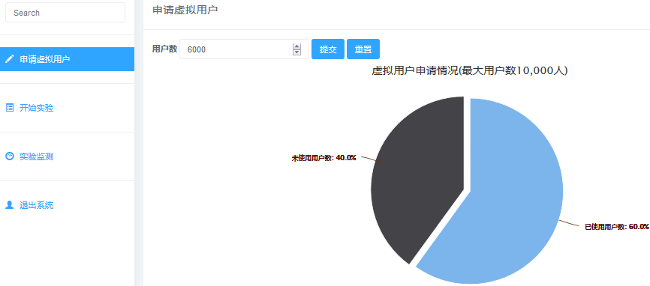
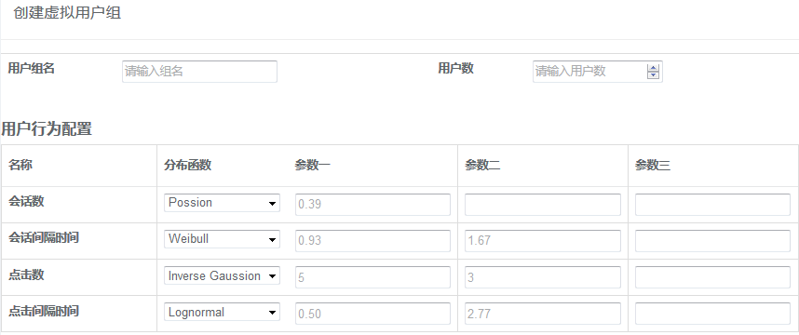
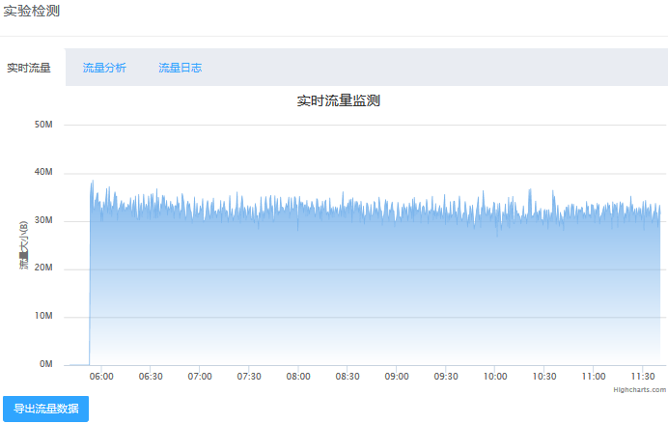
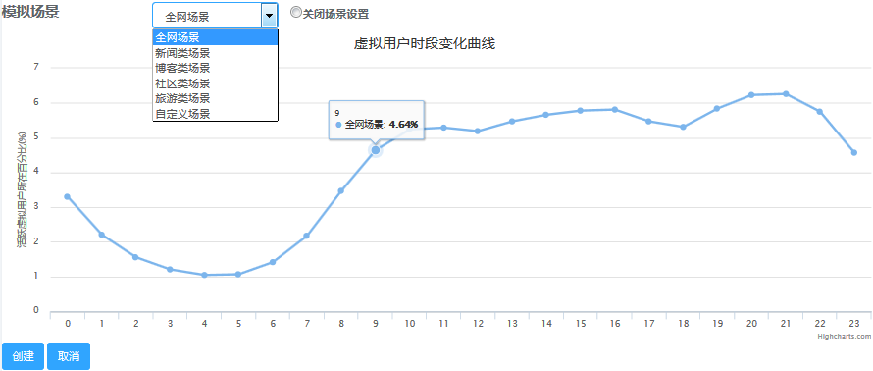
  6.2.1 前端功能测试
1
基于众核平台的web流量产生系统研究
4
Notes:
因此，****。
当节点距离较远时，节点间通过有设施网络进行数据交互，****。通过在两种网络模式间反复、自由地选择，从而实现更高的数据传输速率以及更低的网络通信费用

Slide 13
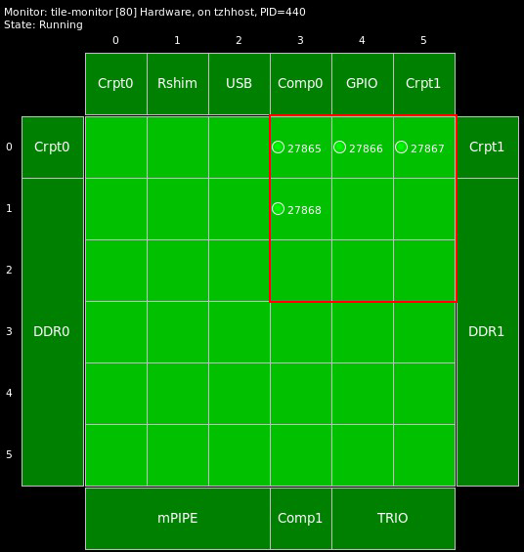
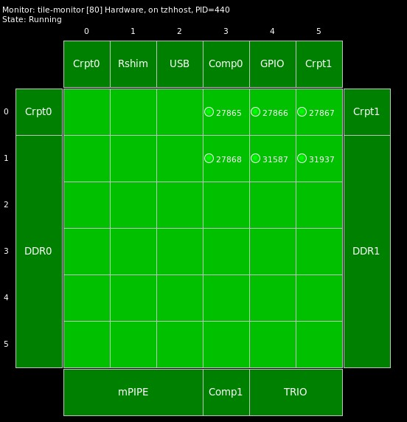
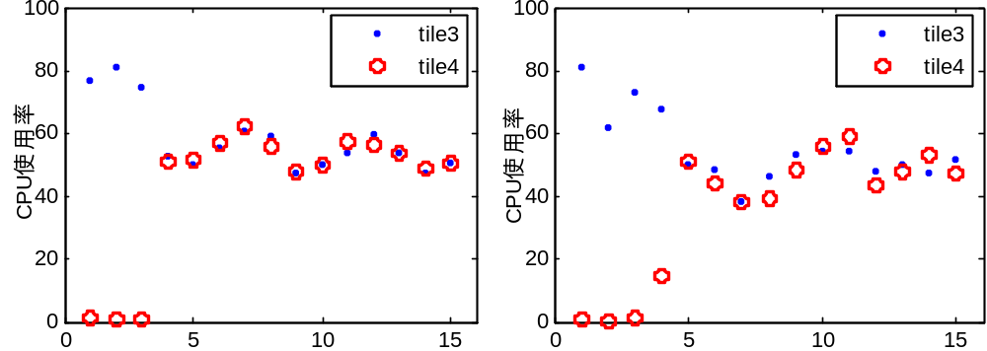
  6.2.2 后端功能测试
DMR算法的负载均衡效果
Polling算法的负载均衡效果
基于众核平台的web流量产生系统研究
4
Notes:
因此，****。
当节点距离较远时，节点间通过有设施网络进行数据交互，****。通过在两种网络模式间反复、自由地选择，从而实现更高的数据传输速率以及更低的网络通信费用

Slide 14
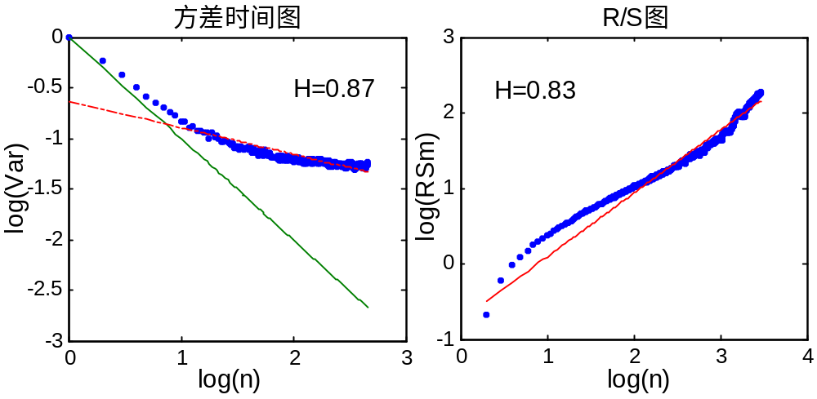
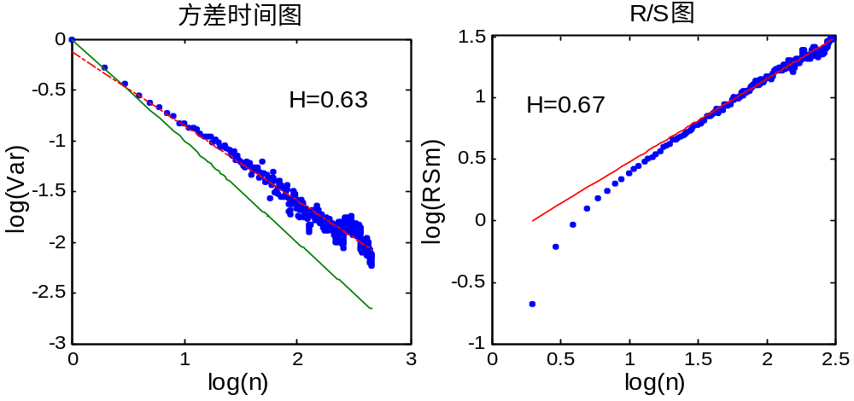
  6.3.1 流量的自相似性测试
1
流量产生系统的Hurst指数
http_load的Hurst指数
基于众核平台的web流量产生系统研究
4
Notes:
因此，****。
当节点距离较远时，节点间通过有设施网络进行数据交互，****。通过在两种网络模式间反复、自由地选择，从而实现更高的数据传输速率以及更低的网络通信费用

Slide 15
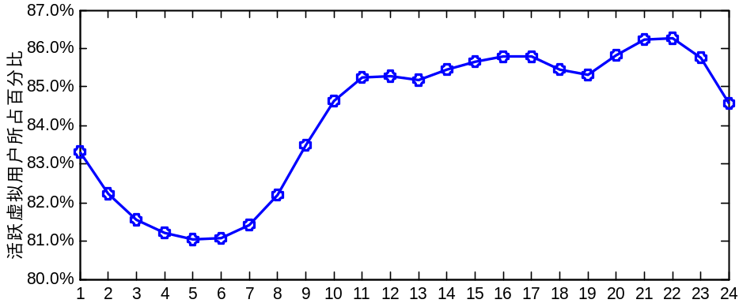
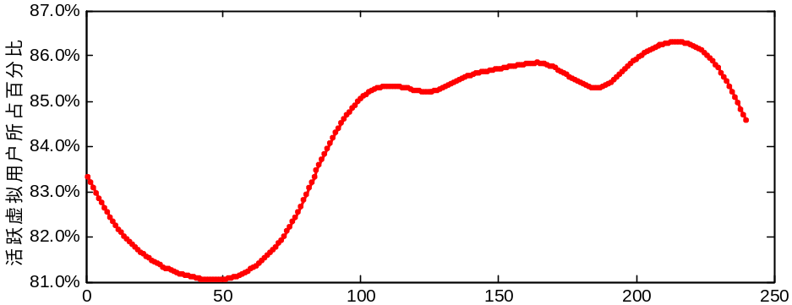
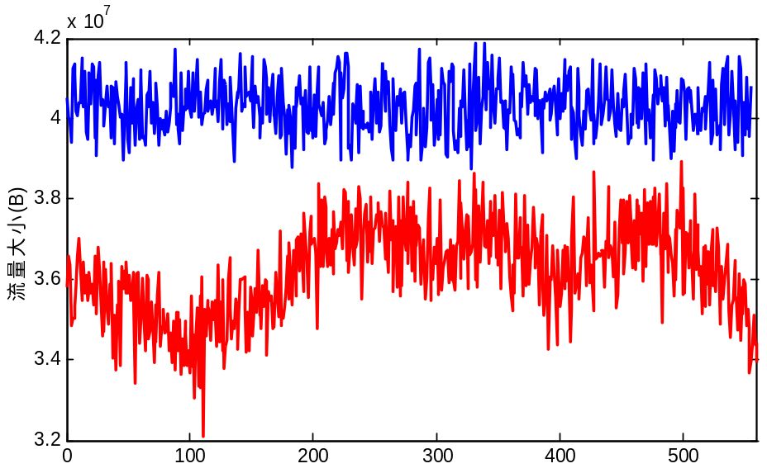
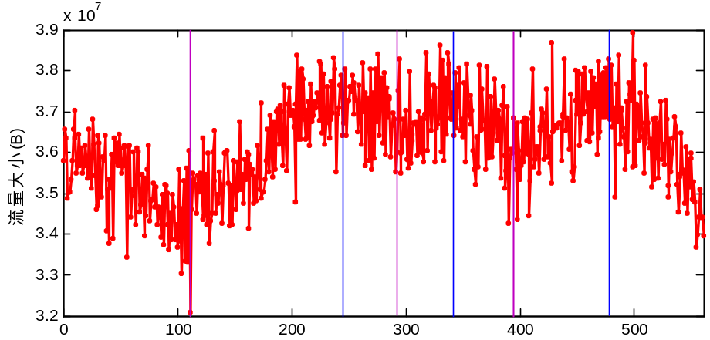
  6.3.2 大尺度的流量产生测试
基于众核平台的web流量产生系统研究
4
Notes:
因此，****。
当节点距离较远时，节点间通过有设施网络进行数据交互，****。通过在两种网络模式间反复、自由地选择，从而实现更高的数据传输速率以及更低的网络通信费用

Slide 16
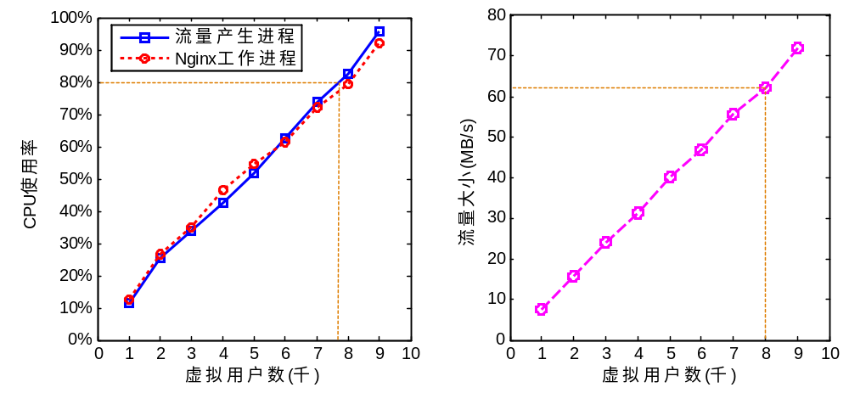
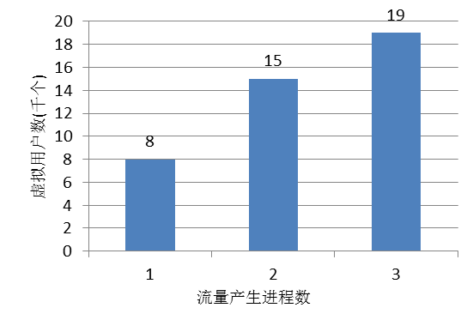
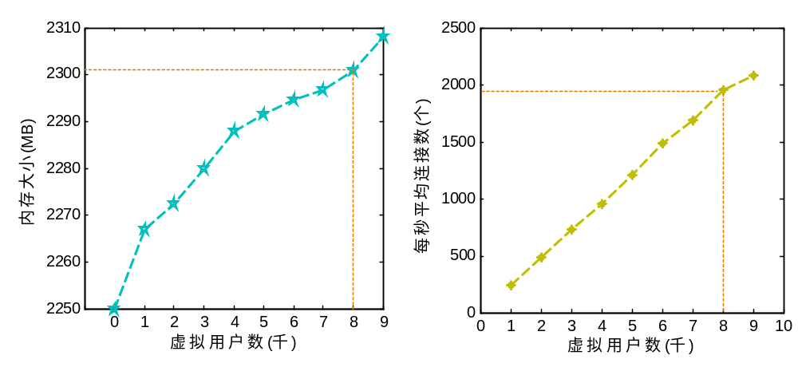
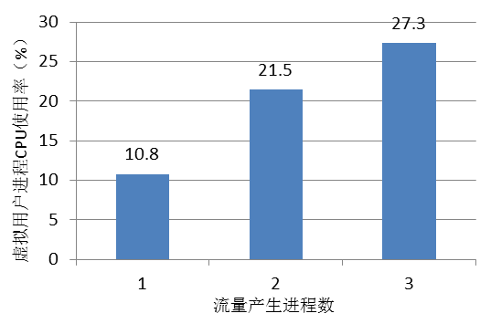
  6.3.3 并发性能测试
基于众核平台的web流量产生系统研究
4
Notes:
因此，****。
当节点距离较远时，节点间通过有设施网络进行数据交互，****。通过在两种网络模式间反复、自由地选择，从而实现更高的数据传输速率以及更低的网络通信费用

Slide 17
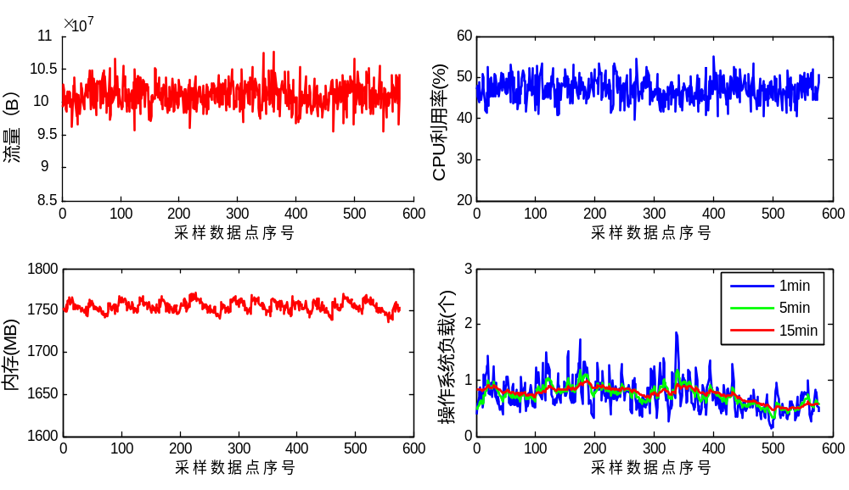
  6.3.4 稳定性测试
基于众核平台的web流量产生系统研究
4
Notes:
因此，****。
当节点距离较远时，节点间通过有设施网络进行数据交互，****。通过在两种网络模式间反复、自由地选择，从而实现更高的数据传输速率以及更低的网络通信费用

Slide 18
  第7章 总结与展望
7.1 总结
7.2 展望
1
基于众核平台的web流量产生系统研究
4
Notes:
因此，****。
当节点距离较远时，节点间通过有设施网络进行数据交互，****。通过在两种网络模式间反复、自由地选择，从而实现更高的数据传输速率以及更低的网络通信费用

Slide 19
  研究成果
[1] 曾帅, 唐小军, 殷志坚. 一种基于事件驱动的高并发WEB流量产生器. 中国发明专利, 201510849671.X [P]. 2015.11.30.
[2] 曾帅, 唐小军, 殷志坚. Web流量产生系统V1.0. 国家计算机软件著作权, 2015SR159932[Z]. 2015.08.18.
[3] 曾帅, 殷志坚, 唐小军. 一种基于多种网络数据业务的并发式流量发生系统. 中国发明专利, 201510196858.4 [P]. 2015.03.19.
1
基于众核平台的web流量产生系统研究
4
Notes:
因此，****。
当节点距离较远时，节点间通过有设施网络进行数据交互，****。通过在两种网络模式间反复、自由地选择，从而实现更高的数据传输速率以及更低的网络通信费用

Slide 20
谢谢！
恳请各位老师批评指正！
基于众核平台的web流量产生系统研究
26
Notes:
以上就是我的答辩内容，请各位专家老师批评指正

